Slide 1

PROJECT BASELINE ДЛЯ Трекер-менеджера підписок
Лабораторна робота №1 Виконав студент: Линва Віталій Перевірив: Франів В. А.

Slide 2
Project Baseline: Веб-сервіс менеджера підписок
Ця презентація описує базовий план розробки веб-сервісу менеджера підписок. Він містить інформацію про обсяг робіт, графік виконання, ресурси, бюджет, ризики, план управління ризиками, план комунікацій, зацікавлених сторін, успішні показники та наступні кроки. Цей Baseline буде використовуватися як еталон для порівняння фактичного прогресу проекту.

Slide 3
Обсяг робіт
Функціональні можливості:
Відображення активних підписок користувача на сервіси
Надання аналітики про підписки користувача
Відображення витрат на підписки
Можливість скасування підписок
Можливість фільтрувати та сортувати підписки
Можливість налаштування сповіщень про закінчення підписок
Нефункціональні вимоги:
Сервіс повинен бути доступний через веб-переглядач
Сервіс повинен бути безпечним та захищеним
Сервіс повинен бути зручним у використанні
Сервіс повинен бути масштабованим
Сервіс повинен бути надійним

Slide 4
Графік виконання
Завдання | Дата початку | Дата закінчення
Розробка технічного завдання | 20.05.2024 | 25.05.2024
Проектування архітектури системи | 26.05.2024 | 01.06.2024
Розробка API | 02.06.2024 | 08.06.2024
Розробка Front-end | 09.06.2024 | 15.06.2024
Розробка Back-end | 16.06.2024 | 22.06.2024
Тестування та налагодження | 23.06.2024 | 29.06.2024
Розгортання | 30.06.2024 | 05.07.2024

Slide 5
Ресурси
Команда розробників (2 front-end розробника, 2 back-end розробника, 1 DevOps-інженер)
Менеджер проекту
Тестувальник
База даних
Веб-сервер

Slide 6
Бюджет
Витрата | Сума
Зарплата команди | 100 000 грн
Оренда сервера | 10 000 грн
Ліцензії на програмне забезпечення | 5 000 грн
Інші можливі попутні витрати | 5 000 грн
Всього | 120 000 грн

Slide 7
Ризики
Затримка розробки
Перевищення бюджету
Технічні проблеми
Проблема безпеки

Slide 8
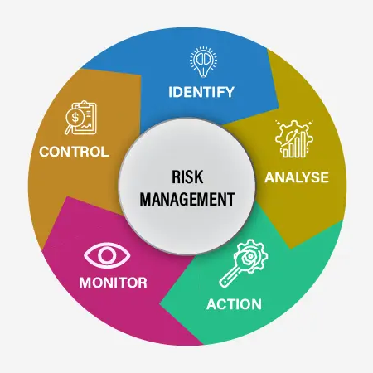
План управління ризиками
Регулярне відстеження прогресу проекту
Своєчасне виявлення та вирішення проблем
Розробка плану резервного копіювання на випадок непередбачених обставин

Slide 9
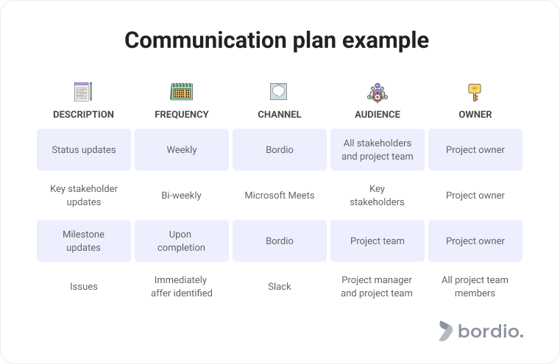
План комунікацій
Регулярні зустрічі команди
Звіти про стан проекту
Доступ до документації проекту
Канал зв'язку для спілкування з користувачами

Slide 10
Зацікавлені сторони
Користувачі веб-сервісу
Команда розробників
Менеджер проекту
Власник продукту

Slide 11
Успішні показники
Кількість користувачів веб-сервісу
Задоволеність користувачів веб-сервісом
Час, за який користувачі можуть знайти та скасувати підписки
Відсутність технічних проблем

Slide 12
Наступні кроки
Завершення технічного завдання
Проектування архітектури системи
Розробка API
Розробка front-end
Розробка back-end

Slide 13
Висновок
Створений мною Project Baseline описує план розробки веб-сервісу менеджера підписок. Він містить інформацію про обсяг робіт, графік виконання, ресурси, бюджет, ризики, план управління ризиками, план комунікації, зацікавленість сторін, успішні показники та подальші кроки. Цей Baseline буде використовуватися для порівняння з фактичним прогресом проекту та для внесення необхідних коригувань.

